Slide 1
Pametni asistent Avtorji: Luka črešnar, Mateja đurić, rok krajnc mentor: izr. Prof. dr. luka pavlič

Slide 2
ciljI projekta
Pomoč pri nakupu
Povečanje prodaje
Prednost pred konkurenco
Zadovoljne stranke

Slide 3
Težave in pridobljene izkušnje
Težave
Kje začeti
Komunikacija
Prvo srečanje z realnim
projektom
Pomankanje podatkov
Pridobljene izkušnje
Ekipno delo
Delo s stranko

Slide 4
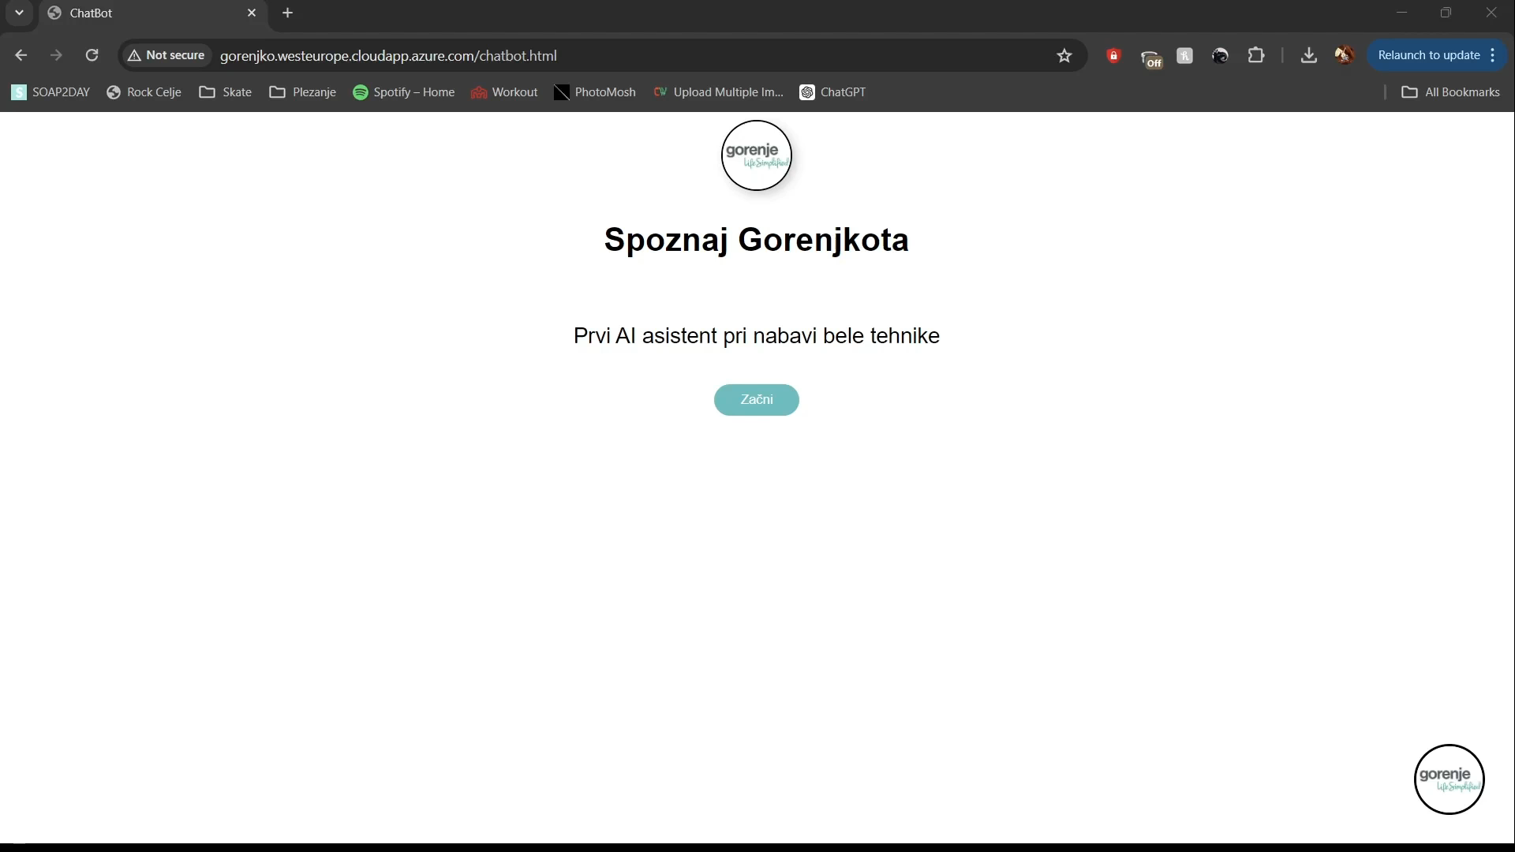
Prikaz projekta
Dodat video ko mal poklikamo po strani

Slide 5
Hvala za vašo pozornost

